Slide 1
프로포절
어떻게 잘 할 수 있을까요?
나수미(신애원 사무국장)

Slide 2
프로포절 작성하기

Slide 3
사업신청서
사업명
사업 내용 및 추진전략
  사업 참여자 모집 전략
    참여대상 및 인원
    참여자 선정 기준
    참여자 모집 방안
  사업 내용 및 사업 집행 전략
  기관 연계협력 전략
예산 편성
문제 의식(사업 필요성)
  사업 계획 배경
  기존 유사사업과의 차별성
  신청기관의 강점
목표 및 평가
  산출목표
  성과목표 및 평가 방법
사업종료 후 지향점
  사업 수행으로 인한 기대효과
  사업 결과의 활용 계획

Slide 4
1
사업명
사업의 핵심을 1~2줄로 요약
명확한 대상 + 지향하는 가치 + 핵심정보

Slide 5
제목 | 의견
다문화 복지 향상 프로그램 | 제목이 너무 일반적이어서 핵심 사업의 특징을 알기 어려움 대상자도 지나치게 포괄적임
희망으로 크는 마을 | 은유적인 표현으로 제목만으로는 사업에 관한 정확한 정보전달이 안되고 있음
소리로 보는 영화 세상 | 호기심은 자극하고 있지만 부제가 없으면 정보전달이 미흡함

Slide 6
Bad 샘플 | Good 샘플
다문화 복지 향상 프로그램 | 다문화 가족의 꿈꾸는 무지개스쿨 - 미취학 자녀를 둔 다문화 가족의 학교생활 적응을 위한 교육지원 프로그램
희망으로 크는 마을 | 책과 함께 성장하는 우리 마을 - 지역사회 기반의 독서문화 활동을 통한 문화 공동체 만들기
소리로 보는 영화 세상 | 소리로 보는 영화 세상 - 시각장애인의 문화생활을 위한 영화 관람 프로그램

Slide 7
1
사업명
좋은 제목을 만들기 위한 자기점검
제목은 제안서 핵심 내용을 집약적으로 반영하고 있는가?
- 사업의 핵심 개요를 한 줄로 표현하면 제목과 유사해지는가?
사업의 핵심 개요의 내용이 전체 사업을 압축적으로 적절하게 표현하고 있는가?
- 누구를 대상으로 어떤 이념과 가치를 가지고 어떤 사업을 수행하는
것인지 표현하고 있는가?

Slide 8
1
사업명
제목 예시
사회복지서비스 현장의 발전을 위한 사회복지 종사자 역량강화사업
‘두드림(Do dream) 워너지(We-nergy)
저소득 등급외자 경증 우울성 치매노인의 역량강화를 위한 집단프로그램
‘도란도란 꽃내음’
Notes:
무분별한 영어사용 보다는 정감 있는 순수 우리말 사용을 권한다

Slide 9
2
사업 내용 및 추진전략
사업참여자 모집전략
1) 참여대상 및 모집인원
2) 참여자 선정 기준
3) 참여자 모집 방안
사업 내용 및 사업집행 전략
기관 연계 협력 전략

Slide 10
2
사업 내용 및 추진전략
사업참여자 모집전략 참여 대상 및 인원
본 사업에 참여하는 대상자 클라이언트
핵심참여자 | 교통이 불편한 광암동에 거주하는 노인 중 사회적 관계망이 취약한 노인 40명
주변참여자 | 광암동에 거주하고 있는 경로당 이용 65세 이상 노인 292명
핵심 참여자의 변화를 위해 돕는 역할을 하는 사람

Slide 11
2
사업 내용 및 추진전략
사업참여자 모집전략 참여자 선정기준
1순위 | ㅇㅇ동에 거주하는 어르신으로 활동이 가능하여 거점에서 진행하는 프로그램에 참여가 가능한 어르신 중 사회적 관계망과 지지척도 결과가 30점 미만인 노인
2순위 | ㅇㅇ 동에 거주하는 어르신으로 활동이 가능하여 거점에서 진행하는 프로그램에 참여가 가능한 어르신 중 사회적 관계망과 지지척도가 낮은 노인
※ 핵심집단에 대한 구체적 기준 – 사회적 관계망과 지지

Slide 12
2
사업 내용 및 추진전략
사업참여자 모집전략 참여자 모집 방안
□ 참여자 모집방안
서비스 지역: ㅇㅇ시 ㅇㅇ동
서비스 대상: 교통불편으로 복지문화적 소외감을 느끼는 ㅇㅇ시 ㅇㅇ동
인근에 거주하는 사회적 관계망이 취약한 노인
서비스 대상 선정기준 및 방법
대상구분 | 서비스 대상자 산출 근거 | 단위수(명)
1.일반대상 | ㅇㅇ시에 거주하는 65세 이상 노인 | 15,977명
2.위기대상 | 일반대상 중 ㅇㅇ동 인근 지역에 거주하고 계신 노인 | 500명
3.표적대상 | 위기대상자 중 - ㅇㅇ동 지역 내 65세 이상 노인 중 사회관계망이 취약한 노인 ㅇㅇ동 지역 내 홀몸어르신 및 저소득 어르신 ㅇㅇ동 거주 노인 중 복지서비스에 대한 욕구가 높은 노인 | 150명
4.실인원수 | 표적대상을 대상으로 모니터링 실시를 통한 참여가 가능하며 프로그램 참여욕구가 있는 노인 | 40명

Slide 13
2
사업 내용 및 추진전략
사업내용 및 사업집행 전략
전체 사업을 몇 개의 세부 사업으로 분류한다면 어떻게 구성될 수 있습니까?
종사자 역량강화 사업
중간관리자 역량강화 교육
종사자 역량강화 교육
신입직원 역량강화 교육
새내기 힐링 프로그램
종사자 심리정서 지원 프로그램
중간관리자 힐링프로그램

Slide 14
2
사업 내용 및 추진전략
사업내용 및 사업집행 전략
사업을 어떻게 추진할 것인지에 대하여 세부 사업별 시행방법, 시행 시기 및 횟수, 사업 진행 일정 등 구체적인 정보를 담아서 기술
세부사업명 |  | 사업내용
종사자 역량강화교육 | 중간관리자 역량강화교육 | 기간: 2019년 1월~2월(10회기) 대상: ㅇㅇ시 사회복지시설 7년 이상 사회복지 종사자 15명 교육내용 마케팅홍보분야 모금 및 자원개발 분야 성과평가 분야 인사행정관리 실무과정 교육방식 외부전문가(교육분야별) 강의 종사자간의 심화 토론 과정

Slide 15
2
사업 내용 및 추진전략
기관 연계협력 전략
사업 집행 전략과 관련하여, 지역사회 내 어떤 기관들과 유기적인 협조관계를 가질 것인지에 대하여 기술
- 협력 기관이 세부 사업에서 어떤 역할을 담당하게 되는지, 그 때 신청기관의 역할은 무엇인지, 이러한 협력체계는 어떤 절차를 통해 진행되는지 등
저소득층 남성 노인 자립을 위한 ‘청춘밥상’ 지원사업
협력기관명 | 역할 | 비고
ㅇㅇ대학교 식품영양학과 | 사업운영 자문(영양), 어르신 영양교육 | 학교
ㅇㅇㅇ병원 | 건강검진 및 의료지원 서비스 | 의료
ㅇㅇ 정신보건센터 | 대상자 발굴 및 사례회의 | 심리정서
ㅇㅇ 보건소 | 혈압 및 당뇨 체크, 건강교육 | 의료
ㅇㅇ 복지관 | 통합사례관리 진행 | 복지
ㅇㅇ대학교 식품영양학과 | 대학생 자원봉사, 대상자 영양관리(상담) | 봉사

Slide 16
3
예산편성
구분 | 내용 | 해당항목
인건비 | 사업을 직접 수행하는 인력에 투입되는 비용 | 프로그램 담당자, 보조 담당자 인건비 (급여, 사회보험)
사업비 | 프로그램의 수행에 사용되는 직접비용, 사업 참여자에게 제공되는 서비스 비용 | 행사진행비, 프로그램비, 강사비, 홍보물품 구입비 등
관리운영비 | 프로그램 수행에 필요한 간접비용 (사업관리에 필요한 비용) | 사무용품비, 냉난방비, 통신비, 유류비 등

Slide 17
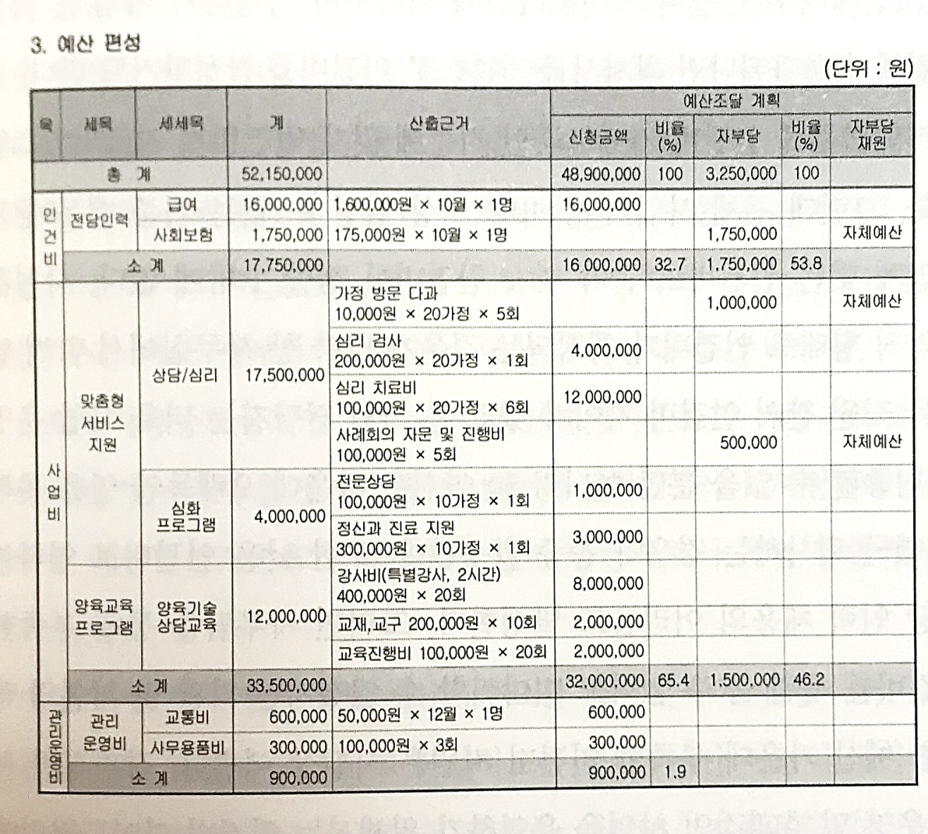
3
예산편성

Slide 18
4
문제의식 사업의 필요성
우리 사회는 얼마만큼 심각한 상태에 있는가?
- 우리 사회에 대한 이해로부터 출발
우리 지역사회의 실정은 어떠한가?
- 왜 우리 기관이 이 문제를 다뤄야 하는지, 의도를 분명하게
나타냄
Notes:
지역 사회 실정에 기반한 사업 필요성을 제시하자
많은 프로포절에서는 접근하고자 하는 문제의 심각성을 부각시키고 그렇기 때문에 이에 대한
사업 기획이 필요하다는 식으로 서술하고 있다. 그러나 생각해 보면 문제가 심각하다고 우리
지역 사회에도 반드시 그러하리라는 법은 없다. 발빠른 대책으로 이미 상당 부분 지역 문제를
해소할 수 있는 인프라 또는 사업 경험을 쌓았거나 이미 대책을 마련 중에 있을 수도 있다. 그
렇기 때문에 우리 사회의 전반적인 분위기와 함께 이와 관련된 지역 사회 실정이 어떠한지를
제안자가 성찰해보고 사업의 절박함을 설득해 내는 것이 필요하다.

Slide 19
4
문제의식(사업필요성)
사업계획 배경
왜 이 사업을 기획하게 되었습니까?
라는 물음에 대한 답을 설명
이론 + 지역조사 결과 + 신문기사(문제의식) 등
심사위원은 사업의 필요성의 주요 부분만 살핀다.
따라서, 우리 기관이 강조하고자 하는 내용 중심으로 간결하게 작성하는 것이 좋다.

Slide 20
1. 사업계획배경
문제의 심각성(우리사회)
세대 간 격차로 인한 갈등의 단적인 예를 들어보면, 2011년 뉴스에서는 지하철 안(노인과 젊은 층이 불가피하게 접촉하는 공간)에서 젊은 층과 노인들이 충돌하는 영상을 자주 접할 수 있었다. “평상복 차림인 할머니는 오른손에 봇짐 하나를 들고 지하철을 탔지만 20~30대 승객들은 미동조차 하지 않았다. 휴대 전화로 문자를 보내거나, 태블릿 PC를 통 해 TV 프로그램을 시청하느라 바빴다. 평소 이런 광경을 자주 목격한다는 승객들도 많았다.” 라는 내용이 뉴스에 방송(야후 뉴스, 2011. 6. 27)되었으며, 또 다른 사건으로는 ‘패륜녀’, ‘페트병녀’, ‘막말남’, ‘욕쟁이 할머니’라는 기사들이 계속해서 방송되는 모습을 볼 수 있 었다. 서울메트로에서는 ‘지하철 세대 충돌’에 대한 생각을 물어본 결과 노인들 사이에서는 ‘공공 패륜(공공 규범과 전통 예절의 붕괴 현상)’이 만연하다는 지적으로 나타나며, 젊은 대학생들의 생각은 “노인들도 막말이나 양보 강요를 자제해야 한다.”고 주장하였다(중앙일보, 2011. 7).
▶ 세대 격차 및 디지털 소통의 문제를 뚜렷하게 제기함.

Slide 21
기관 소재 지역 사회 실정
지역 사회 내 노인 …. 60세 이상 인구 추이(동작구통계연보, 2010)의 경우 두 번째 표에서와 같이 2007년에 는 13.27%, 2008년에는 13.92%, 2009년에는 14.99%, 2010년에는 15.18%로 매년 지속적 인 증가 추세를 보이고 있다. 이는 동작구의 노인 비율 및 고령화 추이가 비교적 높음을 알 수 있다
▶ 실정이 아닌 인구 현황에 대해 지면을 할애하여 주제 관련 정보가 미약

Slide 22
기관 소재 지역 사회 실정
2) 지역 사회 내 대학생 동작노인복지관이 속한 인접 지역에는 서울대, 중앙대, 숭실대, 총신대 등 타 지역에 비해 많은 대학이 소재하고 있다. 이로써 동작구라는 한정된 공간에 비해 많은 노인과 대학생이 공존하고 있음을 알 수 있으며, 그에 따라 이들 세대 간의 충돌 및 격차가 높게 나타날 수 있음을 시사하고 있다.
▶ 대학생이 많다는 것이 세대 간 충돌 및 격차로 직접 이어진다는 것은 논리 비약.
▶ 간단한 설문 조사나 인터뷰, 지역 복지 계획의 내용을 인용하면 주장 근거가 입체적이 될 듯.

Slide 23
4
문제의식(사업필요성)
기존 유사사업과의 차별성
문제 상황에 대한 분석
- 신청기관에서 관심을 갖기 전에는 어떤 상황이였는지 설명
해당 문제를 해결하기 위해 시도된 유사사업 분석(국내외 포함)
- 기획된 사업에서 강화한 부분과 차별화된 부분을 설명

Slide 24
4
문제의식(사업필요성)
기존 유사사업과의 차별성
“ ㅇㅇ시 사회복지 종사자 역량강화 지원사업”
예시) 기존 사회복지 교육 중심에서 벗어나 타 분야와 융합한 다양한 교육 커리큘럼 구성
- 시설 종사자 중심의 욕구조사 내용을 바탕으로 ㅇㅇ시 사회복지 종사자에게 맞는 맞춤형 교육 커리큘럼을 구성
- 상담, 조직관리, 마케팅 및 홍보 등 관련분야 교육 커리큘럼 구성

Slide 25
4
문제의식(사업필요성)
신청 기관의 강점
왜 이 사업을 신청기관에서 수행해야 하는지에 대한 설득
  - 막연한 아이디어가 아닌 치열한 조사 내용 제시
  - 수행경험에 대한 근거 제시
  - 인적 자원 등을 포함한 기관의 내외부 자원을 설득력 있게 기술

Slide 26
4
문제의식(사업필요성)
신청 기관의 강점
“ ㅇㅇ시 사회복지 종사자 역량강화 지원사업”
예시) ㅇㅇ시 사회복지협의회와 업무협약을 통해 사회복지시설과의 긴밀한 협력체계를 통한 공동 협력사업 진행 가능
예시) 2016년~2019년 ㅇㅇ시 지역사회복지협의체 소속 실무위원 중심으로 운영되는 종사자 역량강화 교육 수행경험

Slide 27
4
사업의 필요성을 잘 제시하기 위한
자기점검
우리 지역사회에서 왜 이슈가 제기되는가?에 대한 충분한 설명
- 지역 사회의 지리적 특성
- 최근 정책의 변화에 따른 지역 사회에의 영향력
- 타 복지 기관 또는 단체들과의 사업과의 중복 여부
- 사각지대 존재

Slide 28
4
사업의 필요성을 잘 제시하기 위한
자기점검
객관적으로 보여 줄 필요가 있다
- 지역 복지 계획의 통계 활용
- 지역 문제와 관련된 전문가들이 함께 모여 의견을 나눈
포커스 그룹 활용
- 프로그램과 관련한 주요 정보제공자 또는 서비스 이용자
설문조사 자료 활용
- 기타 언론 자료, 논문, 사례관리 자료 등 활용

Slide 29
5
목표 및 평가 산출목표
산출목표란
- 세부 사업을 운영하기 위하여 달성하고자 하는 숫자적인
의미가 포함된 목표
- 진행 횟수, 참여자 수 등

Slide 30
5
목표 및 평가 산출목표
종사자 역량강화 지원사업
세부사업명 | 산출목표 | 모니터링 방법
ㅇㅇ시 사회복지종사자 심리정서 지원 프로그램 | 신입, 중간관리자별 심리정서 지원 프로그램 2회기 진행 회기별 신입 15명, 중간관리자 20명(참여율 90% 이상) 회기별 참여자 특성에 맞는 전문특강 1회 진행 회기별 힐링치유 프로그램 1회 진행 | 프로그램 사업계획서 확인 참여자 명단 확인

Slide 31
5
목표 및 평가 성과목표 및 평가방법
성과목표란
- 기획한 사업의 결과로 나타나는 효과 또는 변화
- 대상의 변화에 대한 목표로 측정가능하도록 작성
핵심 참여자의 어떤 부분을 어느 수준까지 변화시키는 것일까?
성과목표가 평가방법을 통해 달성 여부를 알 수 있는가?
앞서 기술한 사업내용과 성과목표를 논리적으로 연결하여 작성

Slide 32
5
목표 및 평가 성과목표 및 평가방법
치매부양가족의 돌봄 부담완화와 가족기능 강화를 위한 통합프로그램
“봄, 봄, 봄”
성과목표 | 평가 도구 및 방법 | 측정시기
치매부양가족의 돌봄 부담감(스트레스) 및 우울 정도 완화 | 성과지표: 부양부담감(스트레스) 및 우울 정도 30% 감소 평가도구: 부양부담 척도 및 우울척도 평가방법: 참여자 대상 사전, 사후 척도 검사 | 사전: 첫번째 프로그램 시작 전 사후: 마지막 프로그램 종료 후

Slide 33
5
목표 및 평가 성과목표 및 평가방법
평가 도구 및 방법, 측정시기
성과목표 달성 여부와 정도를 어떻게 평가할 것인가?
성과목표 달성 여부와 정도를 판단하기 위해 어떤 성과지표를 설정할 것인가?
제시된 성과목표에 대한 평가계획(자료 수집 방법, 측정 시기 등)은 어떠한가?

Slide 34
6
사업종료 후 지향점 사업수행으로 인한 기대 효과
기대효과 작성 요령
대상자 및 사회적 기여 측면
사업 수행기관에 대한 기여 측면
지원처에 대한 기여 측면

Slide 35
6
사업종료 후 지향점 사업수행으로 인한 기대 효과
등급외 치매노인 전용 주간보호센터 및 프로그램 운영 지원사업
사업 수행의 대상자 및 사회적 기여 측면
  저소득 경증 치매노인 부양자 스트레스 완화
  사업대상자의 자아 존중감 향상 및 개인 역량 강화
  지역 내 사각지대에 놓여 있는 대상자 발굴 및 서비스 연계
사업 수행기관에 대한 기여 측면
  ㅇㅇ지역 치매노인지원사업에 대한 중추적 역할 수행
  ㅇㅇ 복지관이 추구하는 ‘찾아가는 사회복지’ 실현
지원처에 대한 기여 측면
  ㅇㅇ복지재단의 지역사회 기여에 대한 긍정적 이미지 메이킹
  ㅇㅇ기업의 노인관련 사업과 지역사회 공헌에 대한 사업 관련성 제시

Slide 36
6
사업종료 후 지향점 사업결과의 활용 계획
사회복지 종사자 역량강화 지원사업
노하우 및 사업결과 지식 공유 방안
  사업평가를 통한 사례집 발간 및 보급
  종사자 역량강화교육 관련 연구사업 진행
발전 방안
  사업평가 시 종사자 포커스그룹 인터뷰 및 교육욕구 설문조사 분석
  전문가집단 자문위원회 구성 및 교육운영 커리큘럼 마련
  ㅇㅇ시 사회복지사협회 중심의 교육네트워크 구축

Slide 37
※ 참고문헌
김재춘(2018), 성공하는 모금 제안의 기술, 나남.
김태현(2019), 사회복지사라면 김과장의 프로포절처럼, 어가.
사회복지공동모금회(2016), 고마워요 함께해줘서(사회복지공동모금회 지원사례집).
삼성복지재단(2016), 2016사회복지프로그램개발지원(작은나눔 큰사랑 우수사례집).
삼성복지재단(2016), 사회복지프로그램개발지원(기획 매뉴얼).

